Slide 1
TÌM HIỂU HỆ ĐA TÁC TỬ VỚI NỀN TẢNG JADE
Các vấn đề hiện đại Công nghệ phần mềm
GV: TS. Nguyễn Thị Huyền Châu
Nhóm 7: Lê Văn Hùng (*)
Vương Thị Mỵ
Phan Văn Nam
Bùi Thị Mai
Nguyễn Thị Thùy Dương

Slide 2
Nội dung trình bày
CHƯƠNG I: Các nội dung đã trình bày
I.1. Tác tử
I.2. Hệ đa tác tử
I.3. Khi nào cần hướng tác tử
I.4. JADE Framework
CHƯƠNG II: Kiến trúc JADE
II.1. Giới thiệu về JADE
II.2. Kiến trúc JADE
II.3. Sự giao tiếp giữa các tác tử
II.4. Dịch vụ trang vàng (yellow page)
CHƯƠNG III: MÔ PHỎNG HỆ THỐNG NHÀ THÔNG MINH
III.1. Yêu cầu bài toán
III.2. Kiến trúc hệ thống
III.3. Demo hệ thống

Slide 3
Chương I: CÁc NỘI dung đã trình bày

Slide 4
Tác tử (1)
Tác tử (Agent) là một hệ thống máy tính được đóng gói nằm trong một số môi trường có khả năng hành động độc lập và linh hoạt trong môi trường đó nhằm đáp ứng mục tiêu thiết kế của nó.
TÁC TỬ
Thu nhận tin hiệu
Phản ứng lại
MÔI TRƯỜNG

Slide 5
Tác tử (2)
Đặc điểm của tác tử
Tính tự chủ
Tính phản ứng
Tính chủ động
Tính thích nghi
Khả năng di chuyển
Notes:
Tính tự chủ: được hiểu như khả năng của tác tử hành động không cần đến sự can thiệp trực tiếp của con người hay các tác tử khác: tác tử hoàn toàn có khả năng kiểm soát trạng thái cũng như hành vi của mình trong một thời gian tương đối dài. Một số tác tử định nghĩa tính tự chủ động hơn, chẳng hạn yêu cầu tác tử phải có khả năng tự học.
Tính tự chủ của tác tử không chỉ là khả năng kiểm soát trạng thái bên trong mà còn là khả năng tự chủ trong hành vi của mình. Tác tử chỉ thực hiện các hành động mà nó cho là cần thiết, chứ không hành động theo yêu cầu hoặc chỉ thị của tác tử khác. Không thể bắt buộc tác tử thực hiện một hành động như khi ta gọi hàm public của đối tượng mà chỉ có thể đề nghị tác tử thực hiện. Tác tử có thể thực hiện đề nghị hoặc không tùy theo xét thấy cần thiết hay không cần thiết
Tính phản ứng: Tác tử có khả năng phản xạ kịp thời với các thay đổi trong moi trường mà tác tử cảm nhận được.
Tính chủ động: Các tác tử không đơn giản là chỉ hành động để phản ứng lại môi trường mà còn có thể thực hiện các hành vi có mục đích một cách chủ động.
Tính thích nghi: Thích nghi là khả năng của các tác tử tồn tại và hoạt động khi môi trường thay đổi. Mặc dù có nhiều nét liên quan với tính phản xạ, khả năng thích nghi của tác tử khó thực hiện và đòi hỏi nhiều thay đổi trong quá trình suy diễn của tác tử hơn. Tính thích nghi có thể hực hiện nhờ khả năng tự học từ kinh nghiệm của tác tử.
Khả năng di chuyển: Khả năng di chuyển: Là khả năng của tác tử (phần mềm) di chuyển giữa các máy tính hoặc các nút khác nhau trong mạng đồng thời giữ nguyên trạng thái và khả năng hoạt động của mình. Các tác tử có đặc điểm này gọi là tác tử di động. Việc thiết kế và cài đặt tác tử di động đạt ra các yêu cầu đặc biệt về an ninh hệ thống

Slide 6
Hệ đa tác tử (1)
Hệ đa tác tử là một tập hợp các tác tử tương tác với nhau bằng cách trao đổi thông điệp. Trong trường hợp tổng quát nhất, các tác tử trong hệ đa tác tử sẽ thay thế cho người dùng hoặc người sở hữu để thực hiện những mục tiêu rất khác nhau.
Ưu điểm
Sức mạnh
Sự mở rộng

Slide 7
Khái niệm (2)
Môi trường
quan hệ tổ chức
sự tương tác
Phạm vi ảnh hưởng
Tác tử

Slide 8
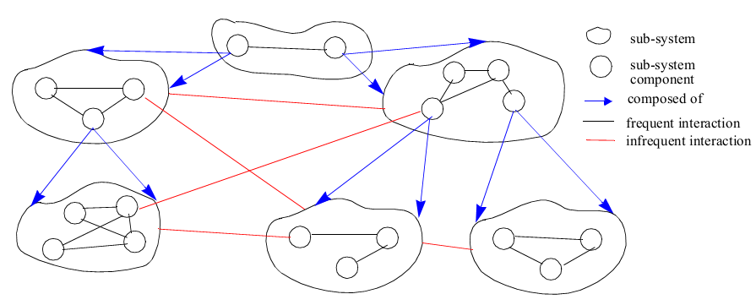
Khi nào cần hướng tác tử (1)
Hệ thống phức tạp
Gồm nhiều hệ thống nhỏ
Mỗi hệ thống nhỏ lại gồm nhiều thành phần con khác
Các thành phần con tương tác với các thành phần con trong hệ thống con khác, …

Slide 9
Khi nào cần hướng tác tử (2)
Các kĩ thuật đưa ra để giải quyết sự phức tạp:
Phân rã: Chia bài toán lớn thành các bài toán nhỏ hơn để dễ quản lí và giới hạn phạm vi của người thiết kế.
Trừu tượng hóa: Nhấn mạnh vào một số chi tiết hoặc thuộc tính. Dành sự tập trung lên các hướng nổi bật của vấn đề.
Tổ chức: Nhận dạng và kiểm soát mối quan hệ bên trong giữa các thành phần khác nhau của vấn đề đang được giải quyết.

Slide 10
Khi nào cần hướng tác tử (3)
Nhìn nhận vấn đề theo hướng tác tử
Tác tử đơn lẻ là không đủ để giải quyết vấn đề
Tác tử là giải pháp mềm dẻo cho bài toán: Các tác tử cần dụng cụ tính toán để đưa ra các quyết định phụ thuộc vào ngữ cảnh về tính chất và phạm vi của tương tác mà không cần thiết được dự đoán ở giai đoạn thiết kế.
Các hệ thống con sẽ do một tác tử đảm nhiệm, như vậy mô hình tương tác sẽ trở nên đơn giản hơn.

Slide 11
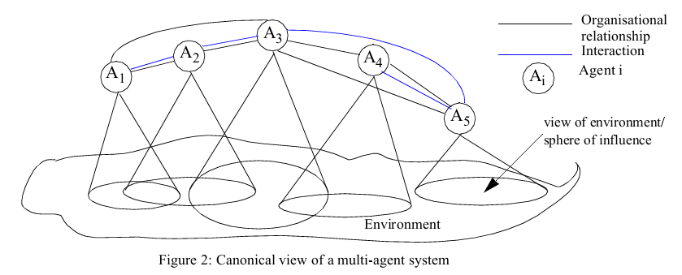
Khi nào cần hướng tác tử (5)

Slide 12
I.3 JADE - Giới thiệu
Là một framework mã nguồn mở
Viết bằng ngôn ngữ lập trình Java
Trang chủ: http://jade.tilab.com
JADE hiện được dùng như một JADE run-time cho các nền tảng J2ME-CLDC và J2ME-CDC, và nó được sử dụng để giải quyết các vấn đề và thách thức đặt ra trong viễn thông di động, đây được coi là một trong những tính năng hàng đầu của JADE.

Slide 13
Kiến trúc JADE (1)
Notes:
Một nền tảng JADE bao gồm các vùng chứa tác tử (agents container) được phân tán qua mạng. Các tác tử sống trong các vùng chứa, các vùng chứa là các tiến trình Java để chạy JADE và tất cả các dịch vụ cần cho việc lưu trữ và thực thi tác tử. Trong số các vùng chứa thì có một vùng chứa đặc biệt là vùng chứa chính (main container) đây là nơi khởi động của nền tảng JADE. Đây là khung chứa đầu tiên được chạy, tất cả các khung chứa khác phải đăng kí với khung chứa chính. Trong khung chứa chính có một thành phần là bảng khung chứa (Container table – CT) chính là nơi mà đăng kí các đối tượng tham chiếu và địa chỉ truyền thông của tất cả các nút khung chứa trong nền tảng.
Bảng mô tả tác tử toàn cục (Global agent descriptor table - GADT) là nơi đăng kí của tất các tác tử trong khung chứa, các thông tin đăng kí bao gồm trạng thái hiện tại và vị trí của tác tử. ASM và DF là hai tác tử đặc biệt cung cấp việc quản lí tác tử, các dịch vụ trang vàng, trang trắng. Hình 7 mô tả mối quan hệ giữa các thành trong JADE thông qua việc sử dụng biểu đồ UML để minh họa

Slide 14
Kiến trúc JADE (2)

Slide 15
Kiến trúc JADE (3)
Các package
jade.core là các lõi của hệ thống. Nó bao gồm lớp Agent, đây là lớp cơ bản mà tất các lớp phải kế thừa khi lập trình ứng dụng. Bên cạnh đó, lớp Behaviour được chứa trong các gói con jade.core.behaviours. Lớp Behaviour thực hiện nhiệm vụ, hoặc ý định của một agent
Gói con jade.lang.acl được cung cấp để xử lý ngôn ngữ giao tiếp tác tử (Agent Communication Language) dựa theo chuẩn FIPA.
Gói jade.content chứa một tập các lớp để hỗ trợ người dùng định nghĩa các bản thể (ontologies) và nội dung ngôn ngữ.
Gói jade.domain chứa tất cả những lớp Java mà đại diện cho các tác tử quản lý được định nghĩa bởi chuẩn FIPA, cụ thể là các tác tử AMS và DF. Tác tử ASM và DF cung cấp chu kỳ sống, các dịch vụ trang trắng và trang vàng.

Slide 16
Sự giao tiếp giữa các tác tử (1)
Giao tiếp bằng cách gửi thông điệp
Mỗi thông điệp bao gồm:
Tác tử gửi thông điệp
Danh sách các tác tử nhận
Các cách thức giao tiếp (hay còn gọi là biểu hiện - performative) cho thấy ý định của phía gửi bằng cách gửi tin nhắn (INFORM, PROPOSE, …)
Lấy thông điệp từ hàng đợi thông điệp và xử lí nó
Chuẩn bị thông điệp gửi đến tác tử 2
Tác tử 2
Tác tử 1
Đẩy thông điệp vào hàng đợi thông điệp của tác tử 2
JADE chạy phân tán
Notes:
Sự giao tiếp của tác tử có lẽ là tính năng cơ bản nhất của JADE và được cài đặt tuân theo các thông số kĩ thuật FIPA. Mô hình truyền thông dựa trên việc truyền thông điệp không đồng bộ (Asynchronous Message Passing). Do đó, mỗi tác tử có một hộp thư hay gọi chính xác hơn là hàng đợi tin nhắn tác tử, nơi JADE trong khi chạy đã đẩy thông điệp được gửi bởi các tác tử khác vào
Bất cứ khi nào một thông điệp được gửi vào trong hộp thư, các tác tử nhận sẽ được thông báo

Slide 17
Sự giao tiếp của các tác tử (2)
Gửi thông điệp:
Điền vào các trường của một đối tượng ACLMessage.
Gọi phương thức send() của lớp Agent
Nhận thông điệp
Lấy thông điệp từ hàng đợi thông điệp của mình bằng phương thức receive().
Trả về thông điệp đầu tiên trong hàng đợi thông điệp, hoặc không có gì nếu hàng đợi thông điệp trống rỗng một cách lập tức.

Slide 18
Dịch vụ trang vàng (1)
Tác tử 4
Tác tử 1
Tác tử 1: - Dịch vụ X
- Dịch vụ Y
Tìm kiếm dịch vụ được yêu cầu
Công bố dịch vụ mà tác tử cung cấp
Tác tử 2: - Dịch vụ Z
Tác tử 3: - Dịch vụ W
- Dịch vụ K
- Dịch vụ H
Tác tử 5
Tác tử 2
Dịch vụ trang vàng
Yellow pages service
Tác tử 6
Tác tử 3

Slide 19
Dịch vụ trang vàng (2)
Một dịch vụ trang vàng cho phép các tác tử công bố mô tả của một hay nhiều dịch vụ mà chúng cung cấp để các tác tử khác có thể dễ dàng tìm kiếm và sử dụng dịch vụ.
Mọi tác tử có thể vừa tìm kiếm các dịch vụ và vừa có thể sử dụng các dịch vụ.
Đăng ký, hủy đăng ký, thay đổi và tìm kiếm các dịch vụ có thể được thực hiện bất cứ lúc nào trong suốt thời gian sống của tác tử.
Trong JADE, dịch vụ trang vàng phù hợp với đặc tả quản lí tác tử FIPA (FIPA Agent Management), được cung cấp bởi một tác tử đặc biệt gọi là DF (Directory Facilitator)

Slide 20
Dịch vụ trang vàng (3)
Để cung cấp 1 dịch vụ:
Tạo 1 thực thể của lớp DFAgentDescription
Gọi phương thức register() của lớp DFService
VD:
// Register the book-selling service in the yellow pages DFAgentDescription dfd = new DFAgentDescription(); dfd.setName(getAID()); ServiceDescription sd = new ServiceDescription(); sd.setType("Book-selling"); sd.setName(getLocalName()+"-Book-selling"); dfd.addServices(sd); try { DFService.register(this, dfd); } catch (FIPAException fe) { fe.printStackTrace(); } ...

Slide 21
Dịch vụ trang vàng (4)
Công bố dịch vụ:
Một tác tử muốn công bố một hoặc nhiều dịch vụ phải cung cấp DF với một mô tả bao gồm AID riêng của mình, một danh sách các dịch vụ được cung cấp và tùy chọn là danh sách ngôn ngữ và bản thể (ontologies) mà các tác tử khác phải sử dụng để tương tác với nó.
Mỗi mô tả dịch vụ được cung cấp phải bao gồm kiểu dịch vụ, tên dịch vụ, các ngôn ngữ và bản thể yêu cầu sử dụng dịch vụ và một tập hợp các thuộc tính dịch vụ cụ thể dưới hình thức cặp khóa-giá trị.
Trong JADE,

Slide 22
Dịch vụ trang vàng (4)
Tìm kiếm dịch vụ: Một tác tử có nhu cầu tìm kiếm các dịch vụ phải cung cấp cho tác tử DF với một mô tả mẫu (template description). Kết quả của việc tìm kiếm là một danh sách của tất cả các mô tả phù hợp với các mẫu đã cung cấp
VD:
DFAgentDescription template = new DFAgentDescription(); ServiceDescription sd = new ServiceDescription(); sd.setType("Book-selling"); template.addServices(sd); try { DFAgentDescription[] result = DFService.search(myAgent, template);

Slide 23
CHƯƠNG II:
MÔ PHỎNG HỆ THỐNG NHÀ THÔNG MINH

Slide 24
Yêu cầu bài toán
Xây dụng một ngôi nhà với nhiều thiết bị, mỗi thiết bị là một tác tử, hoạt động dựa theo điều kiện về môi trường.
Điều hòa nhiệt độ (Air conditional): Hoạt động khi nhiệt độ >= 35 độ hoặc nhỏ hơn 15 độ.
Quạt (Fan): Hoạt động khi nhiệt đồ >= 32 độ
Đèn thắp sang (Lamp): Hoạt động trong thời gian từ 18 – 23h hàng ngày hoặc từ 6 – 8h
Tủ lạnh (Refrigerator): Hoạt động khi mà chúng ta cho đồ vào trong tủ lanh
Tivi (Television): Hoạt động từ 18h30 – 22h hoặc từ 6 – 7h
Máy giặt (WashingMachine): Hoạt động khi cho đồ vào trong máy giặt

Slide 25
Kiến trúc hệ thống (1)
Hệ thống gồm 3 thành phần chính:
Tác tử cảm biến (Đóng vai trò như một thiết bị cảm biến, thu nhận các thông tin về môi trường và gửi cho các thiết bị trong nhà. Vì chương trình demo chỉ mang tính chất mô phỏng nhà thông minh nên tác tử cảm biến sẽ sinh ra các số ngẫu nhiên đại diện cho các thông tin của môi trường.
Các tác tử thiết bị: Gồm nhiều thiết bị điện trong gia đình. Vì ở mức độ chỉ mô phỏng một chiếc nhà thông minh nên nhóm chúng em sẽ minh họa bằng 6 thiết bị chính gồm: Điều hòa, quạt, bóng đèn, ti vi, tủ lạnh, máy giặt.
Tác tử quản lí: Đây là một tác tử đóng vai trò quan sát hiện trạng của căn nhà, hiển thị lên một giao diện để cho người dùng biết về trạng thái của căn nhà.

Slide 26
Kiến trúc hệ thống (2)
Điều hòa
Ti vi
Tủ lạnh
Tác tử cảm biến
Tác tử quản lí
Bóng đèn
Máy giặt
Quạt

Slide 27
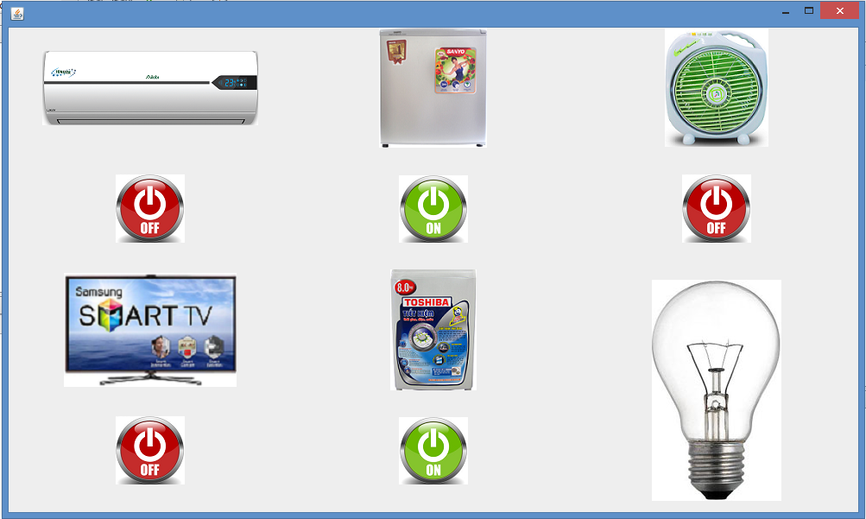
Demo hệ thống

Slide 28
XIN CHÂN THÀNH CẢM ƠN SỰ THEO DÕI CỦA CÔ VÀ CÁC BẠN!

